Slide 1

Maison Erdene
Баталгааны гэрчилгээтэй тансаг цүнхний онлайн дэлгүүр
SWE334 Internet Programming · Хамгаалалт-1
Bilguun Bayarmagnai · B21fa1755
Notes:
[0:10] Сайн байна уу. Миний төсөл бол Maison Erdene: цүнх бүр нь шалгаж болох гэрчилгээтэй тансаг цүнхний онлайн дэлгүүр. React болон Supabase ашиглан хийсэн. Брэнд нь зохиомол. Цүнхний зураг, кампанит бичлэгийг AI-аар бүтээсэн, ямар ч бодит брэндийн лого, зураг ашиглаагүй.

Slide 2
Худалдан авагч цүнх жинхэнэ эсэхийг шалгаж чаддаггүй
1
2
3
Хуурамч бараа
Гар аргын худалдаа
Дахин худалдаа
Цүнх их үнэтэй ч жинхэнэ эсэхийг нь өөрөө шалгах арга алга.
Захиалга, төлбөр сошиал хуудсаар явагдаж, бүртгэл нь тодорхой бус.
Дараагийн эзэн цүнхний гарал үүслийг мэдэх боломжгүй.
Хэний асуудал вэ? Тансаг цүнх худалдан авагчид болон хэрэглэсэн цүнхээ дахин зарж, авч буй хүмүүс.
Notes:
[0:35] Тансаг цүнх их үнэтэй ч худалдан авагч жинхэнэ эсэхийг нь өөрөө шалгаж чаддаггүй. Худалдаа ихэвчлэн сошиал хуудсаар явагддаг тул бүртгэл тодорхой бус. Цүнхийг дахин зарахад дараагийн эзэн гарал үүслийг нь мэдэхгүй. Би эдгээр хүмүүсийн итгэлийн асуудлыг шийдэхийг зорьсон.
(Боломжтой бол энд өөрийн мэдэх бодит жишээг нэг өгүүлбэрээр хэлээрэй. Тоо баримт дурдвал эх сурвалжаа бэлдээрэй.)

Slide 3
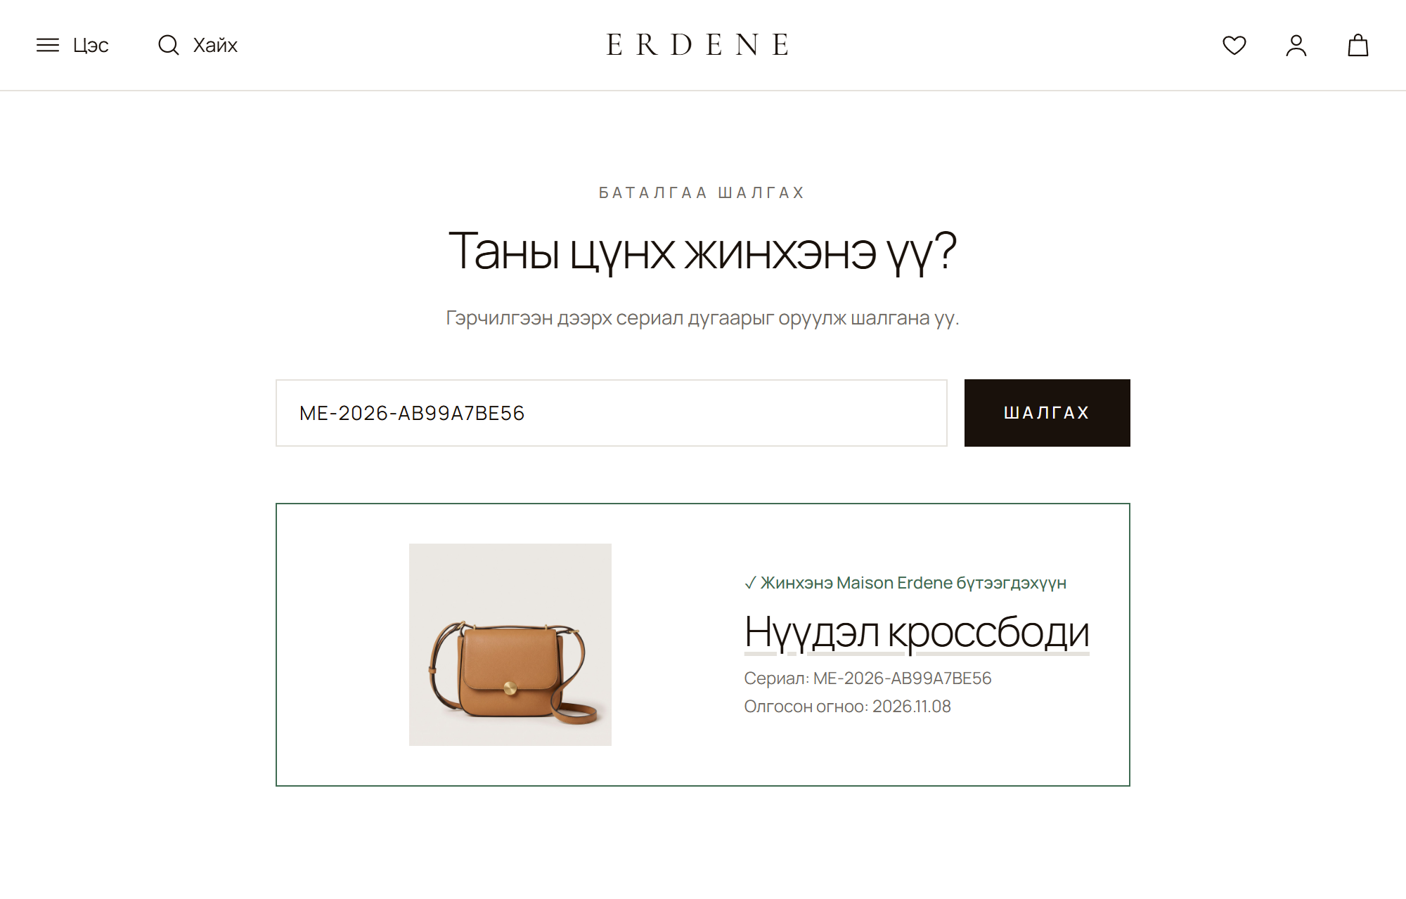
Шийдэл: цүнх бүрд шалгаж болох цахим гэрчилгээ
1
Зочин
Үзэх, хайх, гэрчилгээ шалгах, тусламж хүсэх
2
Хэрэглэгч
Сагс, захиалга, төлбөр, захиалгын түүх, гэрчилгээ авах
3
Администратор
Бүтээгдэхүүн, захиалга, хэрэглэгч, төлбөр, статистик
Хэн ч сериал дугаараар шалгана. Худалдан авагчийн мэдээлэл харагдахгүй.
Notes:
[0:35] Миний шийдэл: цүнх зарагдаж, төлбөр нь баталгаажмагц давтагдашгүй сериал дугаар автоматаар олгогдоно. Хэн ч энэ дугаарыг нийтэд нээлттэй хуудсаар шалгаж болно, худалдан авагчийн хувийн мэдээлэл харагдахгүй. Энэ бол бусад дэлгүүрээс ялгарах гол зүйл. Системд гурван төрлийн хэрэглэгч бий: зочин, хэрэглэгч, администратор.

Slide 4
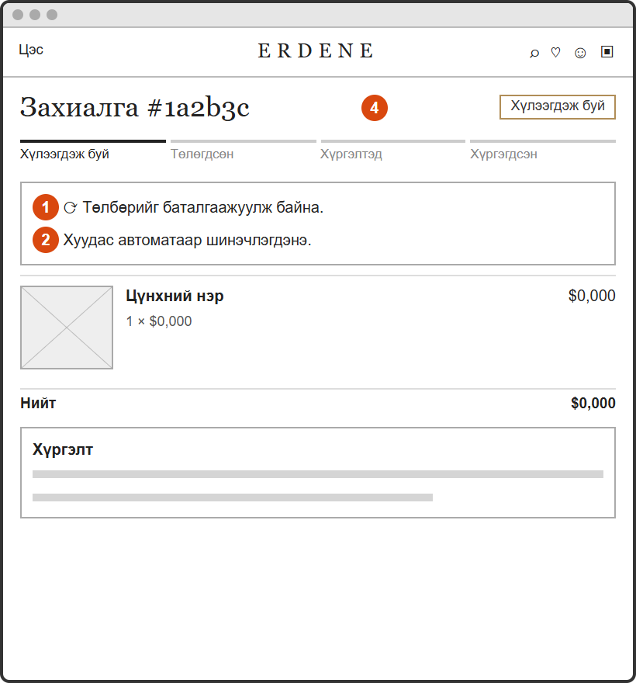
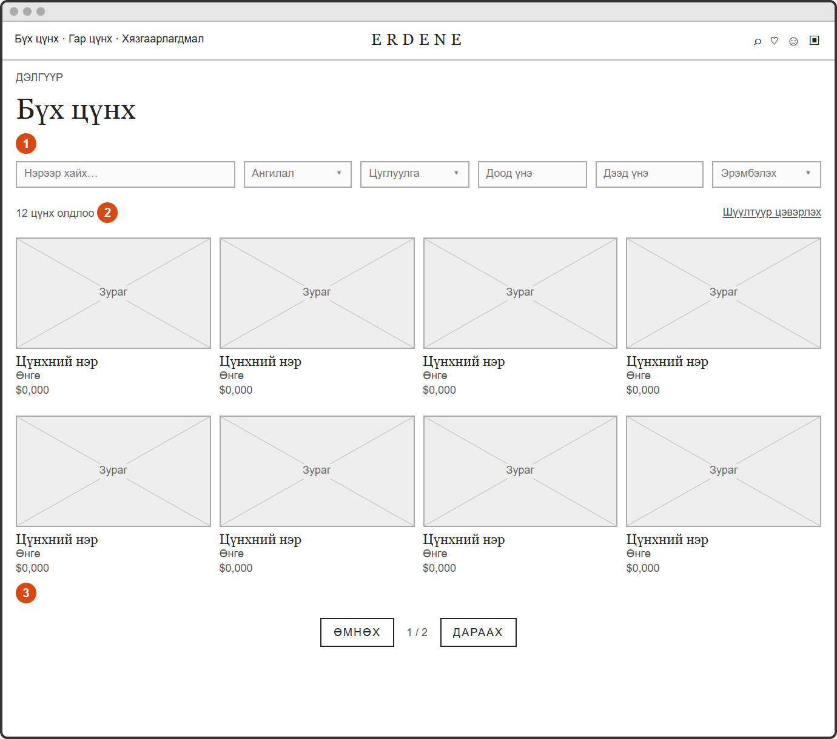
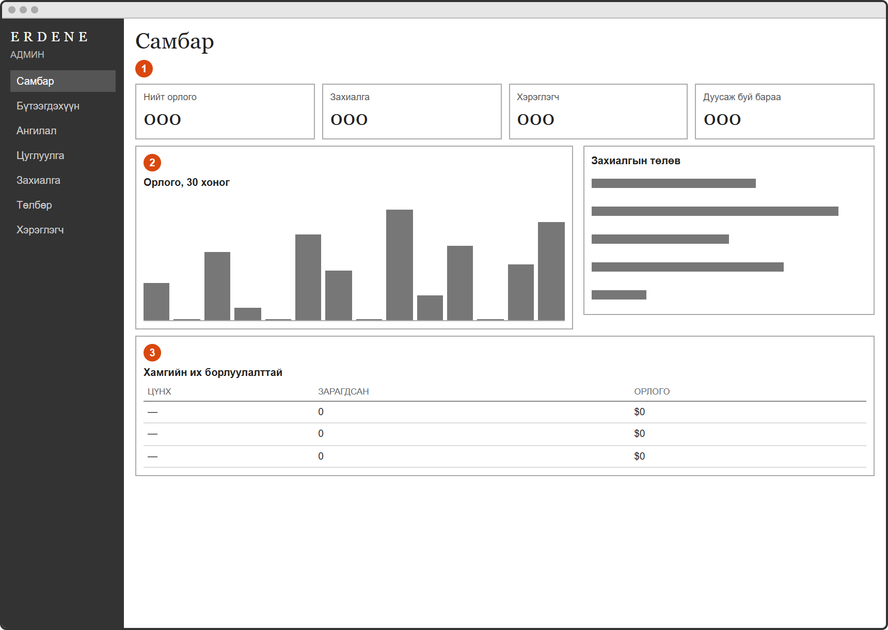
Хэрэглэгчийн урсгал ба wireframe
Дэлгүүр
Цүнх
Нэвтрэх
Сагс
Төлбөр
Төлөгдсөн
Гэрчилгээ
Дэлгүүр: хайх, шүүх, хуудаслах
Захиалга: төлөв автоматаар солигдоно
Админ самбар: статистик
13 хуудас бүрэн wireframe: docs/wireframes/wireframes.pdf
Notes:
[0:25] Гол урсгал дээр харагдаж байна: дэлгүүрээс цүнх сонгоод, нэвтэрч, сагсаар дамжин төлбөр төлнө. Төлбөр баталгаажмагц захиалга төлөгдсөн болж, гэрчилгээ гарна. Кодоо бичихээс өмнө үндсэн хуудсуудын wireframe гаргасан. Бүх хуудсын хувилбар тусдаа файлд байгаа.

Slide 5
Архитектур: нууц түлхүүр браузерт хүрэхгүй
Supabase
React апп
Stripe
anon түлхүүр + JWT
Auth
PostgreSQL + RLS
Vite, React Router
Tailwind CSS
GitHub → Vercel
Өөрийн домэйн, HTTPS
Туршилтын орчин
Checkout хуудас
Webhook
нууц түлхүүр
Storage
Edge Functions
webhook, гарын үсэгтэй
хэрэглэгчийг төлбөрийн хуудас руу шилжүүлнэ
service_role болон Stripe-ийн нууц түлхүүр зөвхөн Edge Function дотор хадгалагдана. Браузерт очдог anon түлхүүрийн эрхийг RLS хязгаарладаг.
Notes:
[0:30] React апп нь Vercel дээр ажиллаж, Supabase-тэй anon түлхүүр болон хэрэглэгчийн JWT-ээр холбогдоно. Энэ түлхүүр нийтэд ил байж болно, учир нь эрхийг RLS хязгаарладаг. service_role болон Stripe-ийн нууц түлхүүр зөвхөн Edge Function дотор байна. Stripe төлбөрийн үр дүнг гарын үсэгтэй webhook-оор мэдэгдэнэ.

Slide 6
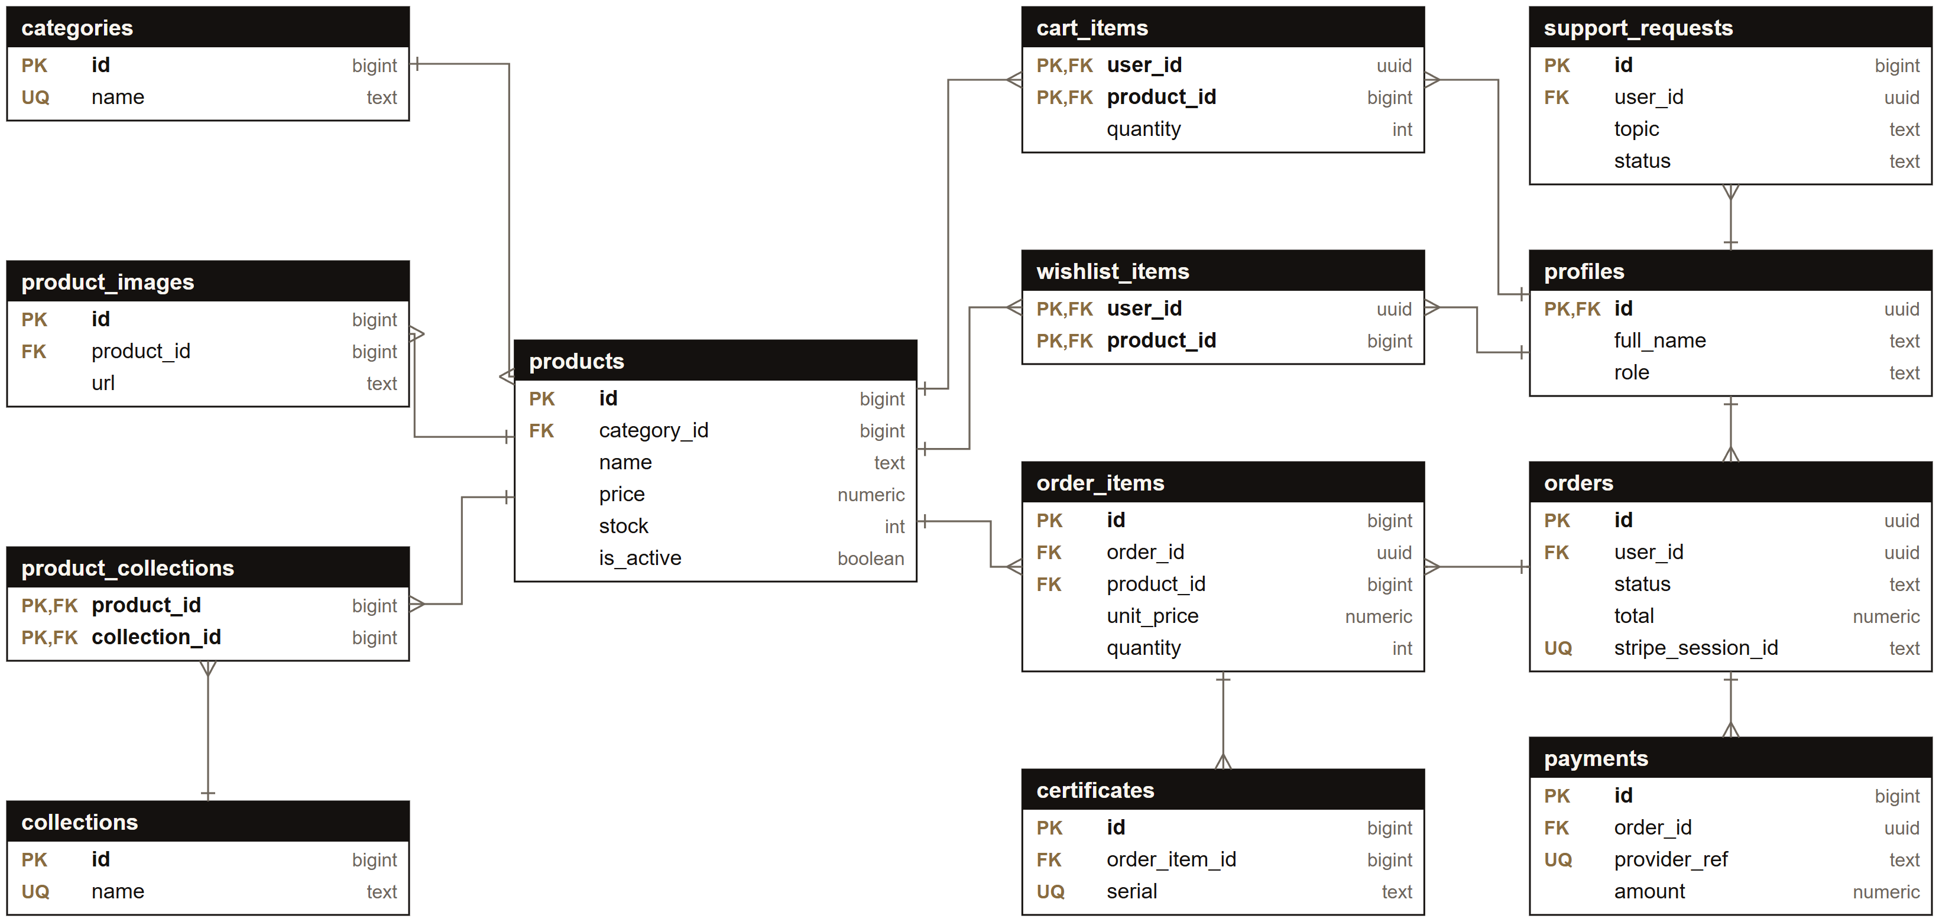
ERD: 13 хүснэгт, 1:N ба N:M холбоо
N:M холбоо: products ↔ collections · profiles ↔ products (сагс, хадгалсан) · orders ↔ products (order_items)
Notes:
[0:30] Өгөгдлийн сан 13 хүснэгттэй. Төвд нь products байна. 1:N холбоо жишээ нь нэг ангилалд олон цүнх, нэг захиалгад олон бараа. N:M холбоо нь цүнх ба цуглуулга, мөн сагс, захиалга. order_items нь худалдан авах үеийн нэр, үнийг хадгалдаг тул дараа нь үнэ өөрчлөгдөхөд түүх нь өөрчлөгдөхгүй. certificates хүснэгт бол гэрчилгээний систем. support_requests нь тусламжийн хүсэлтүүд, зочин илгээж болох тул user_id нь хоосон байж болно. Бүх багана docs/erd.png файлд бий.

Slide 7
Хамгаалалт браузерт биш, өгөгдлийн санд
Хүснэгт | Унших | Бичих
Бараа, ангилал, зураг | Бүгд | Зөвхөн админ
profiles | Өөрийнх, админ | Нэр. Утсыг кодоор
Сагс, хадгалсан | Өөрийнх | Өөрийнх
Захиалга, төлбөр, гэрчилгээ | Өөрийнх, админ | Браузерээс боломжгүй
Тусламжийн хүсэлт | Өөрийнх, админ | Хэн ч, цагт 5 хүртэл
Шалгасан халдлага
✕
Өөрийгөө админ болгох
✕
Төлөвийг «төлөгдсөн» болгох
✕
Хуурамч гэрчилгээ үүсгэх
✕
Бусдын захиалга харах
✕
Сүүлийн цүнхийг давхар зарах
✕
Утсаа кодгүйгээр солих
Бүх 13 хүснэгтэд RLS идэвхтэй
Notes:
[0:30] Хэрэглэгчийн эрхийг зөвхөн интерфэйсээр хамгаалвал браузерийн консолоос тойрч болно. Тиймээс бүх 13 хүснэгтэд RLS тохируулсан. Жишээ нь хэрэглэгч захиалгын төлөвийг өөрөө өөрчилж чадахгүй, эс бөгөөс үнэгүй цүнх авах байсан. Баруун талд миний шалгасан халдлагууд бий, бүгд татгалзагдсан. Сүүлийн цүнхийг хоёр хүн зэрэг авахад FOR UPDATE түгжээ нэгийг нь л зөвшөөрнө. Утсаа солиход имэйлээр ирсэн код шаардлагатай, өгөгдлийн сан session 10 минутаас шинэ эсэхийг JWT-ээс шалгана.

Slide 8
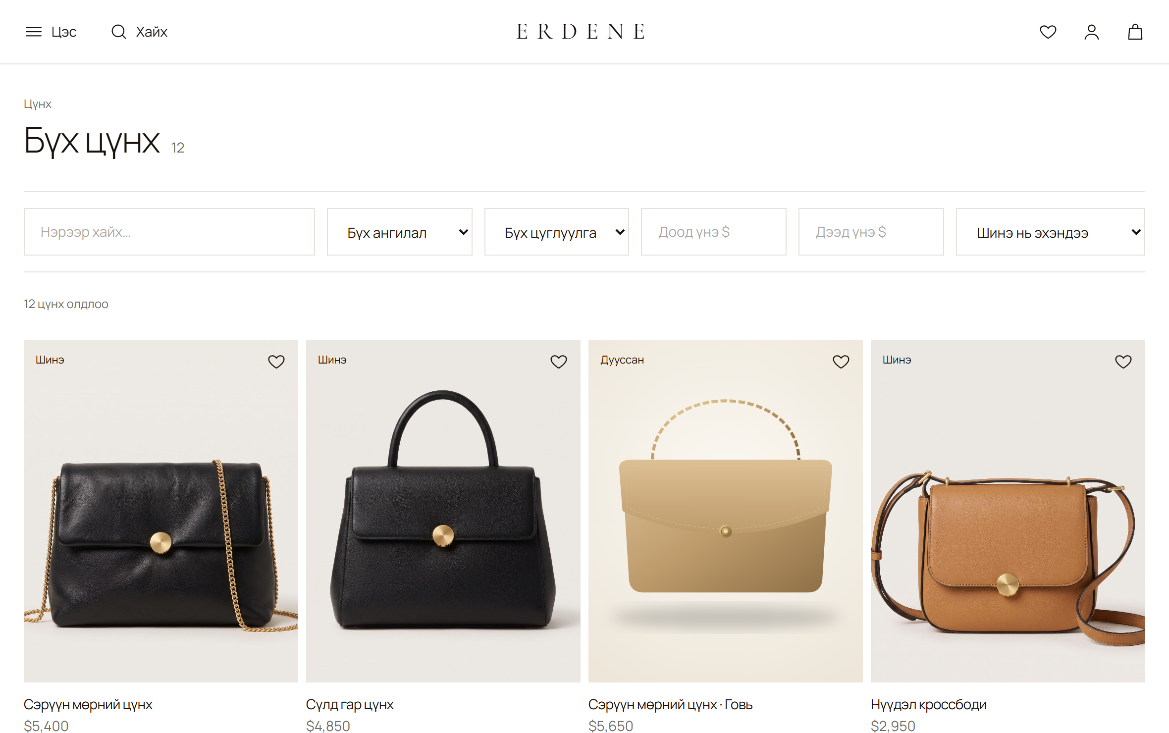
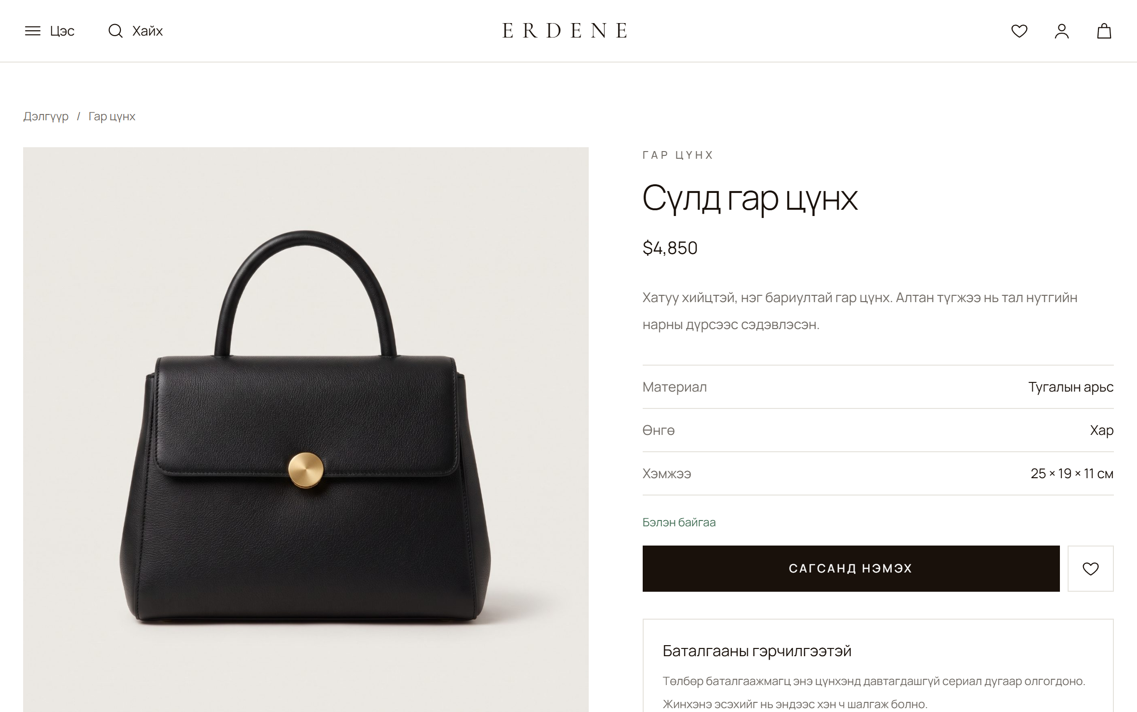
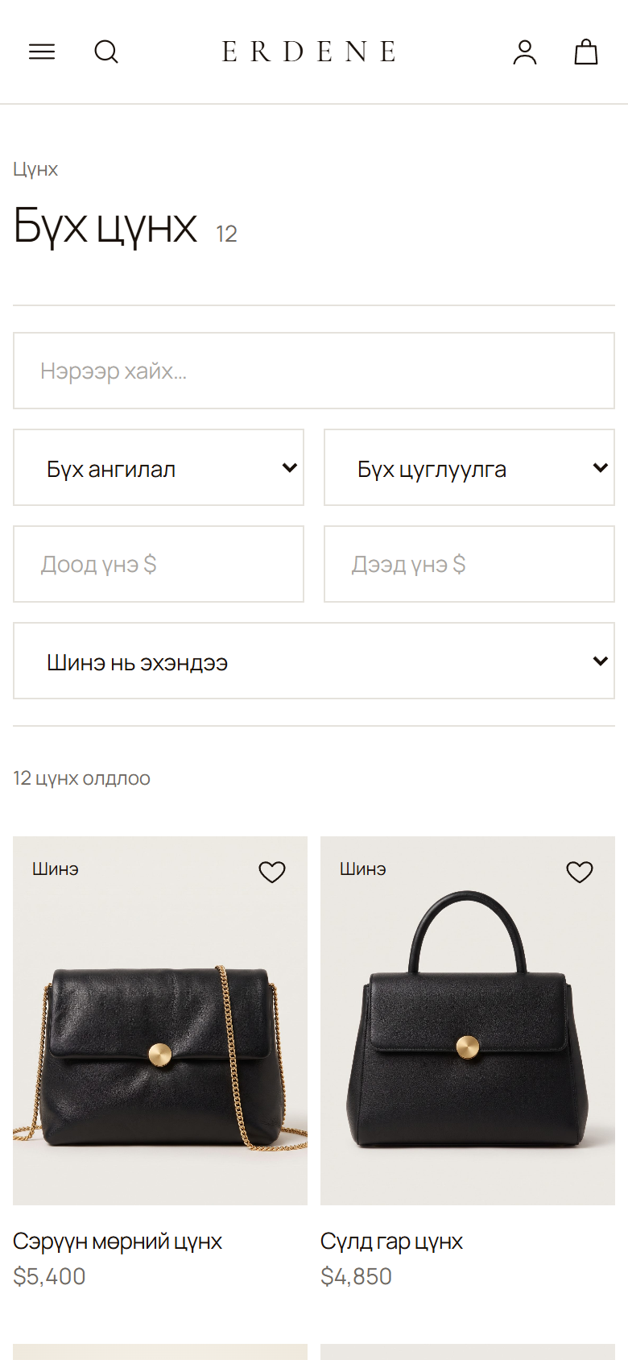
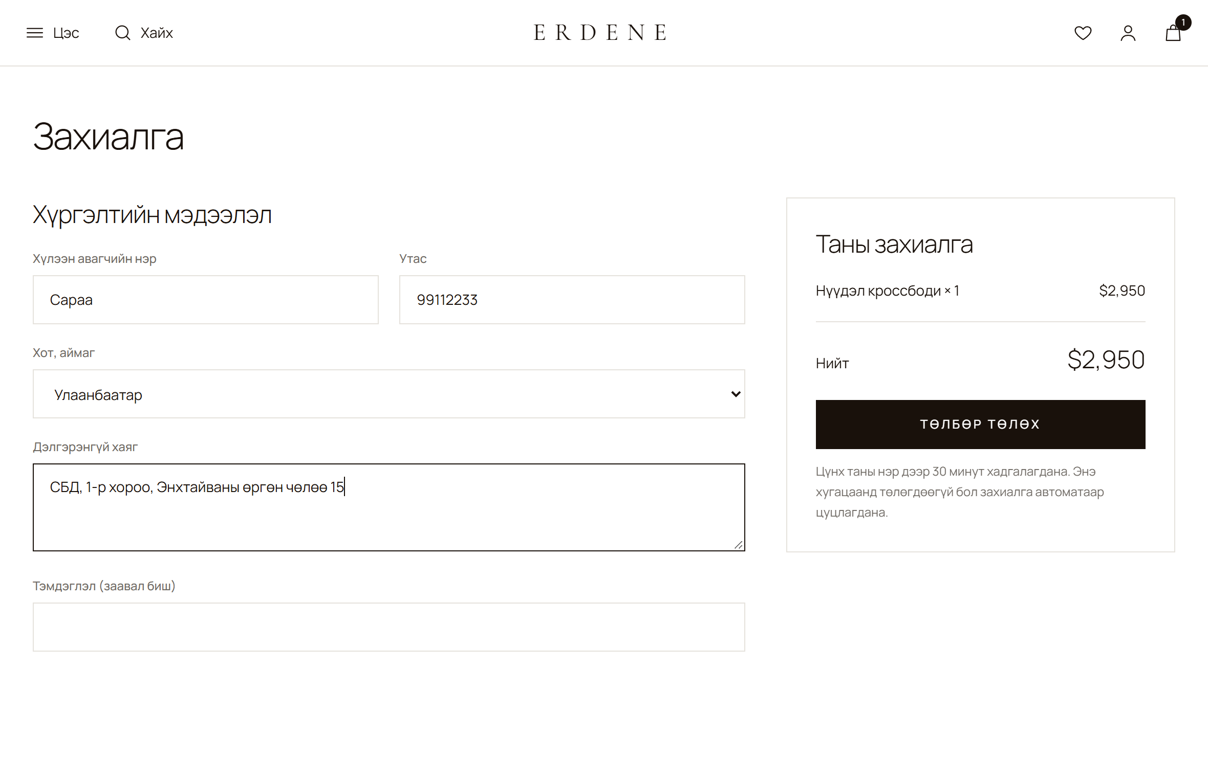
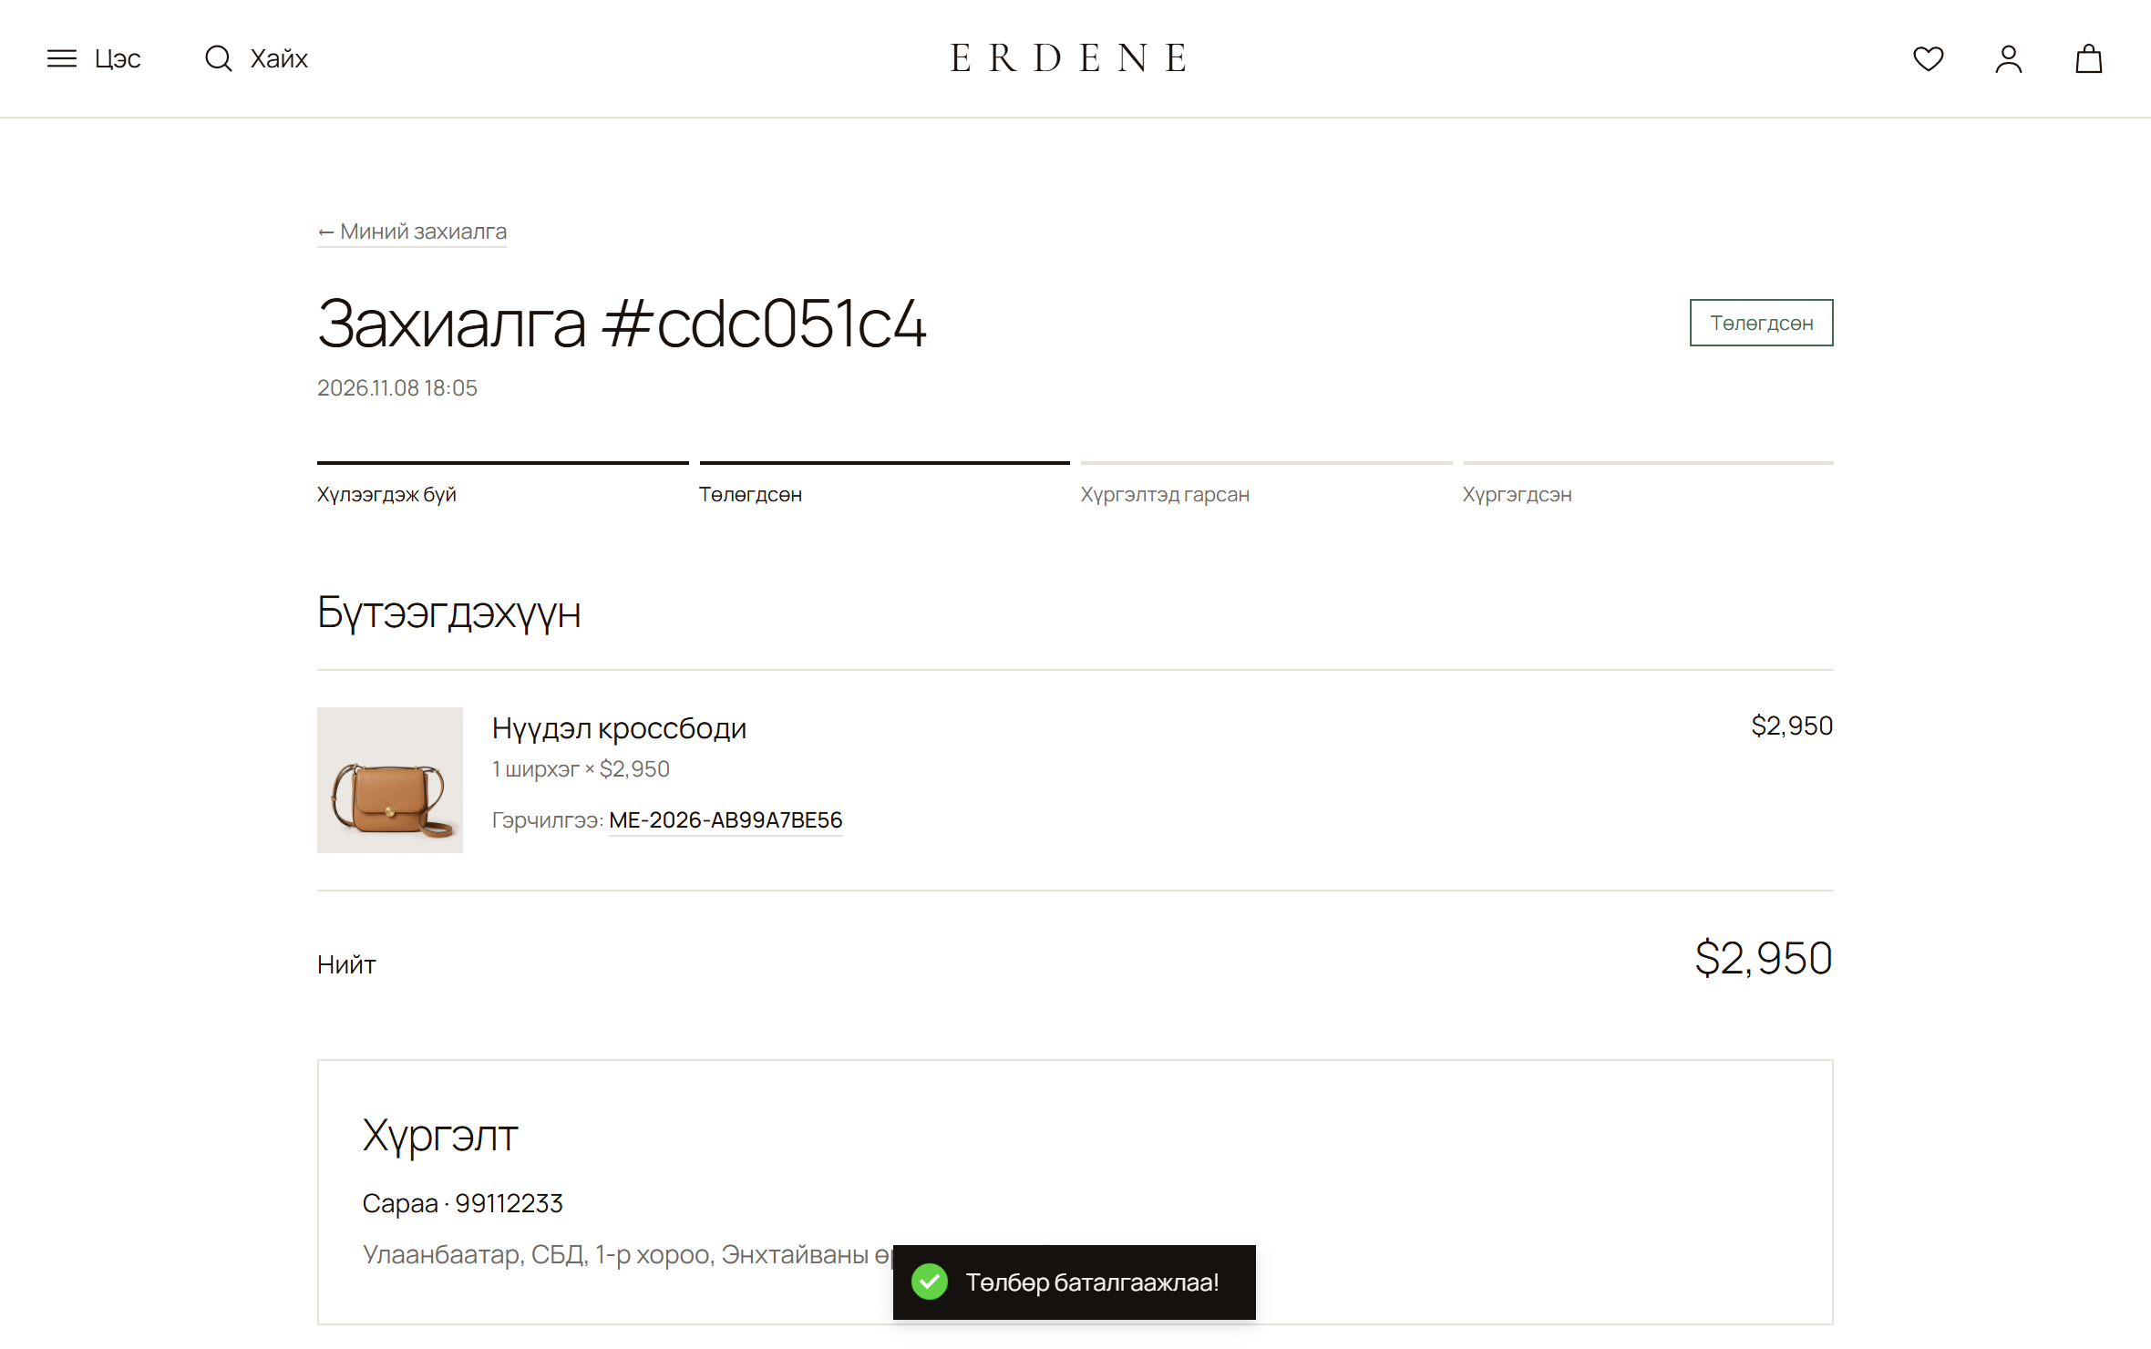
Гол боломжууд: хэрэглэгчийн үндсэн урсгал
Дэлгэцийн зураг: туршилтын өгөгдөл
1
Хайх, шүүх, эрэмбэлэх, хуудаслах
2
Дэлгэрэнгүй, үлдэгдэл, хадгалах
Гар утас, таблет, компьютерт тохирно
3
Сагс, формын шалгалттай захиалга
4
Төлбөр, төлөв, гэрчилгээний дугаар
Notes:
[0:35] Хэрэглэгчийн урсгал: нэг, нэр, ангилал, үнээр хайж шүүнэ. Хоёр, цүнхний дэлгэрэнгүйд үлдэгдэл, материалыг харна. Гурав, сагс болон хүргэлтийн мэдээлэл, формын шалгалттай. Дөрөв, төлбөрийн дараа захиалга автоматаар шинэчлэгдэж, гэрчилгээний дугаар гарна. Дизайн гар утсанд эвдрэлгүй харагдана.

Slide 9
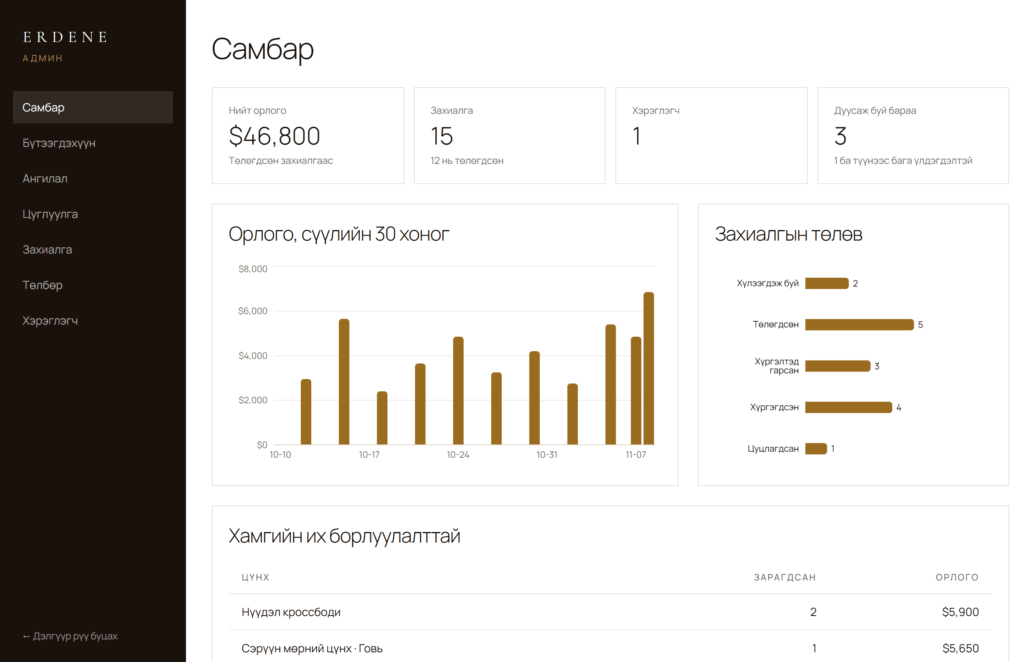
Админ самбар: статистик ба удирдлага
Дэлгэцийн зураг: туршилтын өгөгдөл
1
CRUD
Бүтээгдэхүүн, ангилал, цуглуулга. Устгахын өмнө баталгаажуулна
2
Зураг
Storage, урьдчилан харах, 5 MB, төрлийн хязгаар
3
Захиалга
Төлөв, огноогоор шүүх, хүргэлт удирдах
4
Хэрэглэгч, тусламж
Эрх өөрчлөх, төлбөр, хүсэлтэд хариулах
Notes:
[0:20] Админ самбарт орлого, захиалгын төлөв, хамгийн их зарагдсан цүнхийг график, хүснэгтээр харна. Бүтээгдэхүүний бүрэн CRUD, зураг оруулалт, захиалга, хэрэглэгчийн удирдлага бий. Нэг онцлог: админ ч гэсэн захиалгыг гараар төлөгдсөн болгож чадахгүй, үүнийг зөвхөн webhook хийнэ.

Slide 10
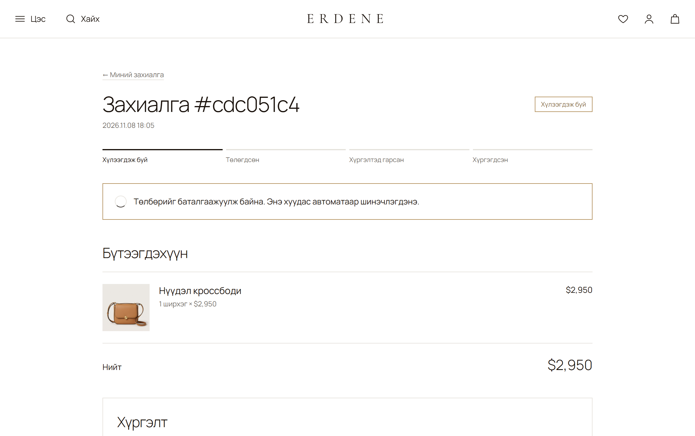
Төлбөрийн урсгал: зөвхөн webhook «төлөгдсөн» болгоно
Дэлгэцийн зураг: туршилтын өгөгдөл
1
Захиалга үүснэ
Stripe-ээс буцаж ирмэгц
Үнийг DB-ээс уншиж, үлдэгдлийг нөөцөлнө
2
Stripe session
Edge Function үүсгэж, 31 минут хүчинтэй
3
Хэрэглэгч төлнө
Картын мэдээлэл зөвхөн Stripe-д очно
4
Webhook ирнэ
Webhook-ийн дараа, автоматаар
Stripe-ийн гарын үсгийг шалгана
5
mark_order_paid()
Давтагдсан webhook нөлөөгүй
6
Гэрчилгээ гарна
Цүнх бүрд нэг сериал дугаар
Notes:
[0:30, ХАМГААЛАЛТ-2-ТОЙ] Энэ слайд нуугдсан байгаа. Хамгаалалт-2 дээр нээнэ: Slide Show > Hide Slide.
Хэрэглэгч төлбөрөө хийгээд буцаж ирэх нь баталгаа биш, учир нь хэн ч тэр хаягийг гараар нээж болно. Иймд захиалгыг зөвхөн webhook төлөгдсөн болгоно. Webhook-ийн гарын үсгийг шалгадаг тул хуурамч хүсэлт нэвтрэхгүй. Stripe нэг мэдэгдлийг давтан илгээж болох тул функц давтахад аюулгүй. Төлөөгүй бол 31 минутын дараа захиалга цуцлагдаж, үлдэгдэл буцна.

Slide 11
Сорилт, сургамж ба дараагийн алхам
Сорилт ба шийдэл
Дараагийн алхам
1
Хоёр хүн сүүлийн цүнхийг зэрэг авах
Төлбөрийг туршилтын картаар эхнээс нь дуустал шалгах
Өөрийн домэйн холбох (одоо Vercel дээр HTTPS-тэй ажиллаж байна)
Үлдсэн 2 цүнхний зургийг нэмэх
Гар утсан дээрх дизайныг нарийн өнгөлөх
FOR UPDATE мөрийн түгжээ
2
Stripe нэг webhook-ийг давтан илгээх
Давтахад аюулгүй SQL функц
3
Төлбөр төлөхгүй орхисон захиалга
Хугацаа дуусахад үлдэгдэл буцна
4
Шинэ Chromium-д хуудас цагаан болох
scrollTo Promise буцаадаг байсныг засав
Сургамж: хамгаалалтыг интерфэйс дээр биш, өгөгдлийн санд хийх ёстой.
Notes:
[0:30] Гол сорилтууд: сүүлийн цүнхийг хоёр хүн зэрэг авахыг мөрийн түгжээгээр шийдсэн. Stripe нэг мэдэгдлийг давтан илгээж болох тул функцээ давтахад аюулгүй болгосон. Төлөөгүй захиалгын үлдэгдэл автоматаар буцдаг. Шинэ хөтөч дээр хуудас цагаан болох алдаа гарсныг scrollTo Promise буцаадгаас болсныг олж зассан. Гол сургамж: хамгаалалтыг өгөгдлийн санд хийх ёстой. Сайт одоо Vercel дээр ажиллаж байна. Дараагийн алхам нь өөрийн домэйн холбож, төлбөрийг бүрэн шалгах. Баярлалаа.

